Slide 1


汽车差速器
Automobile differential
汽 车 差 速 器
北方国际教育集团

Slide 2



01
差速器作用
目
录
02
差速器组成
contents
03
差速器工作原理

Slide 3

01
差速器作用

Slide 4
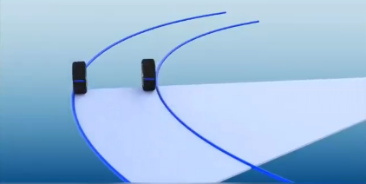
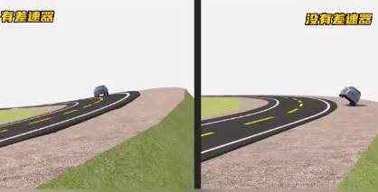
01
差速器作用
通差别开两个驱动轮转速，
防止内测轮打滑
甚至严重情况下造成车辆侧翻
作用

Slide 5
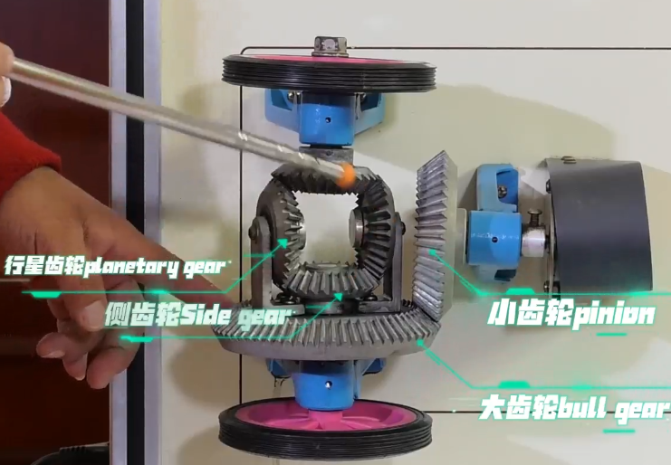
02
差速器组成
小齿轮
组成
大齿轮
行星齿轮

Slide 6
03
差速器工作原理

Slide 7
03
差速器工作原理
行星齿轮
向右侧转动。
行星齿轮
向左侧转动。
左转时
右转时
左转时左侧车轮阻力大右侧车轮阻力小行星齿轮向右侧转动
推动右侧车轮加速行驶。
右转时右侧车轮阻力大，左侧车轮阻力，小行星齿轮向右侧转动
推动右侧车轮加速行驶

Slide 8
感谢您的聆听
Thank you for listening
汽 车 差 速 器
北方国际教育集团

